Slide 1



Capri
4 ottobre 2025 Giustizia 4.0: Diritti, Algoritmi e
Nuovi Equilibri
Contenzioso tributario
“Cosa aspettarsi dal futuro prossimo, la parola ai tecnici”
Servizi di intelligenza artificiale e Banca Dati della giurisprudenza tributaria di merito

Slide 2

Fiorenzo Sirianni
Capo Dipartimento
Ministero dell’Economia e delle Finanze
Dipartimento della Giustizia tributaria

Slide 3

Normativa di riferimento
Banca Dati della giurisprudenza tributaria di merito
PNRR (Missione M1C1-R1.7) contenente la riforma della giustizia tributaria → una delle modalità di attuazione è indicata nel documento PNRR, laddove è previsto che "il Piano assicura un migliore accesso alle fonti giurisprudenziali mediante il perfezionamento delle piattaforme tecnologiche e la loro piena accessibilità da parte del pubblico"
Principio di delega di cui all’art. 19, comma 1, lett. i) della legge delega del 9 agosto 2023, n. 111: «al fine di assicurare la parità delle parti in giudizio e il diritto alla difesa, garantire che le sentenze tributarie presenti, in forma digitale, nelle banche di dati della giurisprudenza delle corti di giustizia tributaria, gestite dal Ministero dell'economia e delle finanze, siano accessibili a tutti i cittadini»
Art. 24-bis, comma 4, del decreto legislativo 31 dicembre 1992, n. 545: «le massime delle decisioni di cui al comma 3 alimentano la banca dati della giurisprudenza tributaria di merito, gestita dal Ministero dell'economia e delle finanze»

Slide 4
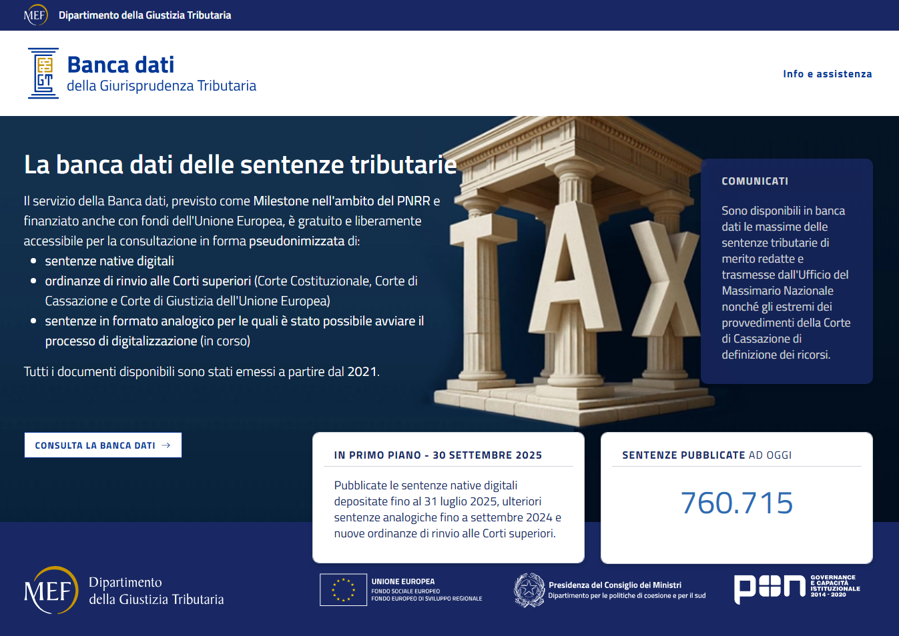

Slide 5
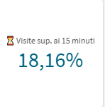
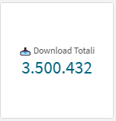



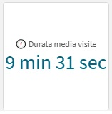
Uno sguardo ai numeri
Dati aggiornati a Settembre 2025

Slide 6
Statistiche delle tipologie di ricerca effettuate sulla Banca dati
periodo di osservazione: 01/9/2025 - 30/9/2025
Ricerche effettuate | 277.759 | % su totale ricerche
Ricerche Testuali Pure | 16.881 | 6%
Ricerche Strutturate (con almeno un filtro) | 260.878 | 94%
Ricerche Strutturate con filtro su autorità emittente (almeno una) | 138,491
Ricerche strutturate con prevalenza di ricerche testuali in combinazione con uno o più filtri
anno provvedimento | 250.999 | 96,2%
autorità emittente (ricerche con almeno una autorità emitt.) | 138.491 | 53,1%
esito giudizio | 76.997 | 29,5%
numero provvedimento | 12.290 | 4,7%
grado autorità emittente | 10.649 | 4,1%
spese giudizio | 2.295 | 0,9%
presenza appello | 2.280 | 0,9%
tipo di giudizio | 1.630 | 0,6%
ricerca provvedimenti massimati | 1.018 | 0,4%
Cassazione | 659 | 0,3%

Slide 7
Statistiche delle tipologie di ricerca effettuate sulla Banca dati
periodo di osservazione: 01/9/2025 - 30/9/2025
Ricerche suddivise per tipologia documento | 277.759
Sentenza | 275.077 | 99%
Ordinanza di rinvio/rimessione | 276 | 0,1%
Tutti | 2.406 | 0,9%

Slide 8
Statistiche delle tipologie di ricerca effettuate sulla Banca dati
periodo di osservazione: 01/9/2025 - 30/9/2025
Grado Corte | numero ricerche | perc.
1 | 400.628 | 86%
2 | 66.136 | 14%
Totale | 466.764 | 100%
Regione Corte | numero ricerche | perc.
Campania | 117.862 | 25,3%
Sicilia | 110.929 | 23,8%
Lazio | 49.477 | 10,6%
Lombardia | 46.075 | 9,9%
Calabria | 35.128 | 7,5%
Puglia | 25.847 | 5,5%
Emilia Romagna | 16.990 | 3,6%
Toscana | 11.597 | 2,5%
Piemonte | 9.404 | 2,0%
Abruzzo | 8.305 | 1,8%
Veneto | 7.654 | 1,6%
Sardegna | 6.050 | 1,3%
Marche | 6.036 | 1,3%
Liguria | 5.931 | 1,3%
Friuli Venezia Giulia | 2.656 | 0,6%
Molise | 2.041 | 0,4%
Basilicata | 1.733 | 0,4%
Umbria | 1.203 | 0,3%
Trentino Alto Adige | 1.195 | 0,3%
Valle d'Aosta | 651 | 0,1%
Totale | 466.764 | 100,0%

Slide 9
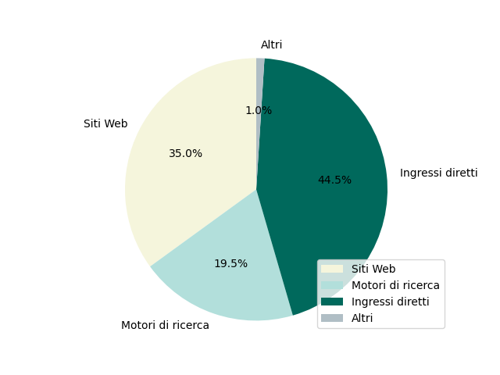
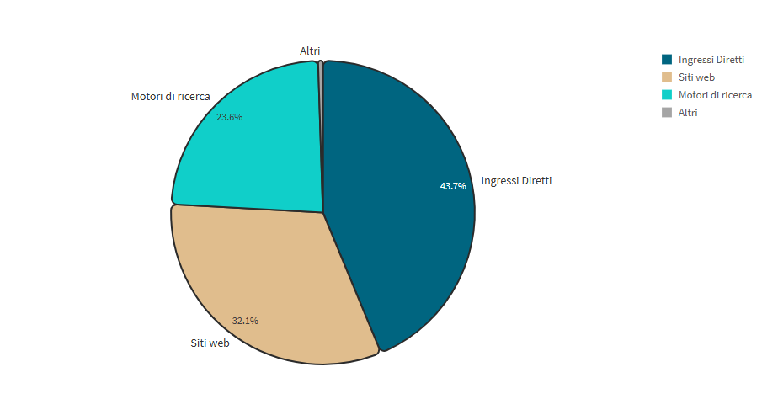
Ripartizione degli accessi

Slide 10
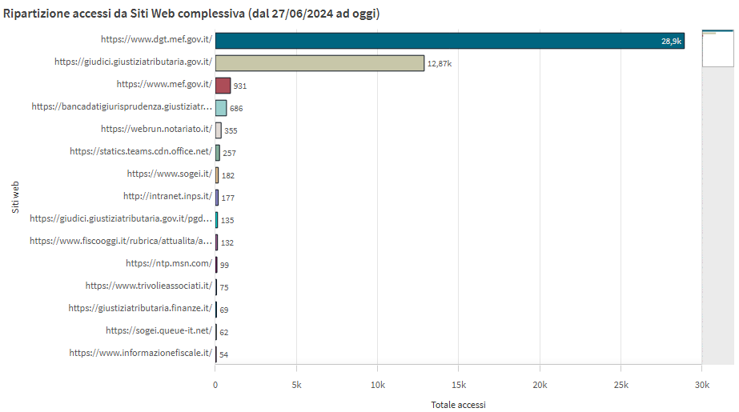
Ripartizione degli accessi ai siti web

Slide 11

Banca dati della giurisprudenza tributaria di merito - Anonimizzazione delle sentenze
Le oltre 760.000 sentenze presenti nella banca dati della giurisprudenza di merito sono prive dei riferimenti soggettivi riguardante la parte processuale privata. Il processo di pseudonimizzazione viene attuato ricorrendo a servizi di intelligenza artificiale con la successiva supervisione umana del personale della Corti di giustizia tributaria.

Slide 12

Pseudonimizzazione
La sentenza ‘Deloitte’ della Corte di Giustizia Europea (4 settembre 2025 nella causa C-413/23P)
§3 nozione ampia di “dati personali”: «qualsiasi informazione concernente una persona fisica identificata o identificabile (“interessato”); si considera identificabile la persona fisica che può essere identificata, direttamente o indirettamente, con particolare riferimento a un identificativo come il nome, un numero di identificazione, dati relativi all’ubicazione, un identificativo online o a uno o più elementi caratteristici della sua identità fisica, fisiologica, genetica, psichica, economica, culturale o sociale»;
§68 «dati pseudonimizzati(…) costituiscono, in ogni caso, dati personali in ragione della sola esistenza di informazioni che consentono di identificare l’interessato, senza che sia necessario esaminare concretamente se, nonostante la pseudonimizzazione, la persona alla quale si riferiscono tali dati sia identificabile»;
§71-77 adozione di «misure tecniche idonee»;
§87 «la pseudonimizzazione può (…) effettivamente impedire a persone diverse dal titolare del trattamento di identificare l’interessato in modo tale che, per esse, quest’ultimo non sia o non sia più identificabile».

Slide 13
I dati presenti nel web
Nel 1993 esistevano 130 siti web; ad oggi il numero è aumentato fino a raggiungere il miliardo di siti. Secondo una recente stima (Reinsel et al. 2017) il numero dei dati presenti nel data base mondiale si avvicinerebbe ai 200 zettabyte (1 zettabyte= 10²¹ byte).
Dobbiamo interrogarci continuamente sulla validità delle informazioni presenti sul web in quanto i servizi AI offerti sul mercato elaborano dati, documenti e notizie presenti su siti pubblici e privati.
La validità del dato e della sua fonte diventa l’elemento strategico per garantire il valore aggiunto dell’utilizzo dei servizi AI a favore dei cittadini, PA e operatori privati.

Slide 14
Il dato e la sua fonte diventa l’elemento strategico su cui opera l’AI
ACCURATEZZA E AFFIDABILITA’
CONFORMITA’ ALLA NORMATIVA DI SETTORE
SICUREZZA E PRIVACY

Slide 15

L’intelligenza artificiale fonti normative
«L’intelligenza artificiale (IA) è l’abilità di una macchina di mostrare capacità umane quali il ragionamento, l’apprendimento, la pianificazione e la creatività» (Regolamento europeo 1689/2024 sull’intelligenza artificiale, anche detto AI Act).
Grazie all'intelligenza artificiale, i sistemi possono comprendere l'ambiente che li circonda, interagire con ciò che percepiscono, risolvere problemi e operare per raggiungere obiettivi specifici. Inoltre, i sistemi di IA sono in grado di adattarsi autonomamente, modificando il proprio comportamento in base all'analisi degli effetti delle azioni precedenti.

Slide 16
Il regolamento UE sull’Intelligenza Artificiale
Il Regolamento europeo 1689/2024 (anche detto AI Act) del 13 giugno 2024 è ufficialmente una legge dell’Unione, dopo la sua pubblicazione in Gazzetta, avvenuta il 12 luglio 2024.
Obiettivo fondamentale: i sistemi di IA immessi sul mercato europeo e utilizzati nell'Unione Europea devono rispettare elevati standard di sicurezza, tutelando allo stesso tempo i diritti fondamentali e i valori dell’UE.
La legge sull'IA introduce un quadro uniforme in tutti gli Stati membri dell'UE, basato su una definizione di IA che guarda al futuro e su un approccio basato sul rischio:
rischio inaccettabile;
alto rischio;
rischio specifico per la trasparenza;
rischio minimo;

Slide 17
Il regolamento UE sull’Intelligenza Artificiale
L’approccio basato sul rischio mira a differenziare i sistemi di IA in base al livello di rischio che presentano, imponendo requisiti più stringenti per quelli considerati ad alto rischio.
Ciò garantisce che le risorse siano concentrate sui sistemi che hanno il maggior potenziale di impatto negativo sulla sicurezza e sui diritti delle persone.

Slide 18
Il regolamento UE sull’Intelligenza Artificiale
Considerando 59 del Regolamento
«I sistemi di IA specificamente destinati a essere utilizzati per procedimenti amministrativi dalle autorità fiscali e doganali, come pure dalle unità di informazione finanziaria che svolgono compiti amministrativi di analisi delle informazioni conformemente al diritto dell’Unione in materia di antiriciclaggio, non dovrebbero essere classificati come sistemi di IA ad alto rischio utilizzati dalle autorità di contrasto a fini di prevenzione, accertamento, indagine e perseguimento di reati.»

Slide 19
Il regolamento UE sull’Intelligenza Artificiale
Considerando 61 del Regolamento:
«Alcuni sistemi di IA destinati all'amministrazione della giustizia e ai processi democratici dovrebbero essere classificati come sistemi ad alto rischio, in considerazione del loro impatto potenzialmente significativo sulla democrazia, sullo Stato di diritto, sulle libertà individuali e sul diritto a un ricorso effettivo e a un giudice imparziale. È in particolare opportuno, al fine di far fronte ai rischi di potenziali distorsioni, errori e opacità, classificare come ad alto rischio i sistemi di IA destinati a essere utilizzati da un'autorità giudiziaria o per suo conto per assistere le autorità giudiziarie nelle attività di ricerca e interpretazione dei fatti e del diritto e nell'applicazione della legge a una serie concreta di fatti (…) Non è tuttavia opportuno estendere la classificazione dei sistemi di IA come ad alto rischio ai sistemi di IA destinati ad attività amministrative puramente accessorie, che non incidono sull'effettiva amministrazione della giustizia nei singoli casi, quali l'anonimizzazione o la pseudonimizzazione di decisioni, documenti o dati giudiziari, la comunicazione tra il personale, i compiti amministrativi».

Slide 20
Il regolamento UE sull’Intelligenza Artificiale
Allegato III del Regolamento
«I sistemi di IA ad alto rischio a norma dell'articolo 6, paragrafo 2, sono i sistemi di IA elencati in uno dei settori indicati di seguito.
(…)
8.Amministrazione della giustizia e processi democratici: a) i sistemi di IA destinati a essere usati da un'autorità giudiziaria o per suo conto per assistere un'autorità giudiziaria nella ricerca e nell'interpretazione dei fatti e del diritto e nell'applicazione della legge a una serie concreta di fatti, o a essere utilizzati in modo analogo nella risoluzione alternativa delle controversie».

Slide 21
« Disposizioni e deleghe al Governo in materia di intelligenza artificiale»
Legge 23 settembre 2025, n. 132
Entrata in vigore del provvedimento: 10/10/2025
Il 17 settembre è stata approvata in via definitiva dal Senato la Legge 132/2025 (pubblicata nella Gazzetta ufficiale del 25 settembre) contenente “Disposizioni e delega al Governo in materia di intelligenza artificiale”, con l’obiettivo di disciplinare l’applicazione dell’intelligenza artificiale e promuovere l’utilizzo delle nuove tecnologie, individuando una serie di disposizioni e principi volti a proteggere i diritti fondamentali dell’individuo.
Il disegno di legge si ispira al regolamento europeo sull’intelligenza artificiale (AI Act) - che dovrà essere completato con successivi provvedimenti – e si articola in cinque capi che disciplinano altrettante aree tematiche: principi e finalità, disposizioni di settore, governance e azioni di promozione, tutela del diritto d’autore e sanzioni penali.

Slide 22
« Disposizioni e deleghe al Governo in materia di intelligenza artificiale»
Legge 23 settembre 2025, n. 132
Entrata in vigore del provvedimento: 10/10/2025
Art. 14. (Uso dell'intelligenza artificiale nella pubblica amministrazione)
1. Le pubbliche amministrazioni utilizzano l'intelligenza artificiale allo scopo di incrementare l'efficienza della propria attività, di ridurre i tempi di definizione dei procedimenti e di aumentare la qualità e la quantità dei servizi erogati ai cittadini e alle imprese, assicurando agli interessati la conoscibilità del suo funzionamento e la tracciabilità del suo utilizzo.
2. L'utilizzo dell'intelligenza artificiale avviene in funzione strumentale e di supporto all'attività provvedimentale, nel rispetto dell'autonomia e del potere decisionale della persona che resta l'unica responsabile dei provvedimenti e dei procedimenti in cui sia stata utilizzata l'intelligenza artificiale.
3. Le pubbliche amministrazioni adottano misure tecniche, organizzative e formative finalizzate a garantire un utilizzo responsabile dell’intelligenza artificiale e a sviluppare le capacità trasversali degli utilizzatori.
(…)

Slide 23
« Disposizioni e deleghe al Governo in materia di intelligenza artificiale»
Legge 23 settembre 2025, n. 132
Entrata in vigore del provvedimento: 10/10/2025
Art. 15. (Impiego dei sistemi di intelligenza artificiale nell'attività giudiziaria)
Nei casi di impiego dei sistemi di intelligenza artificiale nell'attività giudiziaria è sempre riservata al magistrato ogni decisione sull'interpretazione e sull'applicazione della legge, sulla valutazione dei fatti e delle prove e sull'adozione dei provvedimenti.
E’ consentita l’impiego dei sistemi di intelligenza artificiale per l'organizzazione dei servizi relativi alla giustizia, per la semplificazione del lavoro giudiziario e per le attività amministrative accessorie.
Fino alla compiuta attuazione del regolamento (UE) 2024/1689, la sperimentazione e l'impiego dei sistemi di intelligenza artificiale presso gli uffici giudiziari devono essere autorizzati dalle amministrazioni di appartenenza, sentite l'Agenzia per l'Italia digitale (AgID) e l'Agenzia per la cybersicurezza nazionale (ACN)
E’ necessaria l'elaborazione di linee programmatiche sulla formazione dei magistrati e la promozione di attività didattiche sul tema dell'intelligenza artificiale e sugli impieghi dei sistemi di intelligenza artificiale nell'attività giudiziaria, finalizzate alla formazione digitale di base e avanzata, all'acquisizione e alla condivisione di competenze digitali, nonché alla sensibilizzazione sui benefici e rischi, anche nel quadro regolatorio.
Le stesse finalità di formazione vanno estese anche al personale amministrativo degli uffici giudiziari.

Slide 24
« Disposizioni e deleghe al Governo in materia di intelligenza artificiale»
Legge 23 settembre 2025, n. 132
Entrata in vigore del provvedimento: 10/10/2025
Articolo 20 - Autorità nazionali per l'intelligenza artificiale
a)…….
b) l'AgID e l'ACN, ciascuna per quanto di rispettiva competenza, assicurano l'istituzione e la gestione congiunta di spazi di sperimentazione finalizzati alla realizzazione di sistemi di intelligenza artificiale conformi alla normativa nazionale e dell'Unione europea, sentiti (…. ………. ) e il Ministero della giustizia per i modelli e i sistemi di intelligenza artificiale applicabili all'attività giudiziaria.
(…)

Slide 25
« Disposizioni e deleghe al Governo in materia di intelligenza artificiale»
Legge 23 settembre 2025, n. 132
Entrata in vigore del provvedimento: 10/10/2025
Art. 20. (Autorità nazionali per l’intelligenza artificiale)
Al fine di garantire l’applicazione e l’attuazione della normativa nazionale e dell’Unione europea in materia di intelligenza artificiale, l’Agenzia per l’Italia digitale (AgID) e l’Agenzia per la cybersicurezza nazionale (ACN) sono designate quali Autorità nazionali per l’intelligenza artificiale (…)
l’AgID è responsabile di promuovere l’innovazione e lo sviluppo dell’intelligenza artificiale
l’ACN ,anche ai fini di assicurare la tutela della cybersicurezza, è responsabile per la vigilanza, ivi incluse le attività ispettive e sanzionatorie, dei sistemi di intelligenza artificiale

Slide 26
Sviluppo di sistemi di AI funzionali alla ricerca del precedente giurisprudenziale
La pseudonimizzazione di sentenze/provvedimenti e la loro classificazione sono considerate attività amministrative puramente accessorie che non incidono sull'effettiva amministrazione della giustizia nei singoli casi.
L’utilizzo dei sistemi di IA funzionale alla conoscenza del precedente giurisdizionale non si considera attività ad alto rischio

Slide 27
Sviluppo di sistemi di AI funzionali alla ricerca del precedente giurisprudenziale
Soluzioni tecniche
Applicazione di algoritmi di Large Language Model (LLM) basati su una architettura RAG e lo sviluppo di ricerca semantica applicati alla fonte documentale delle sentenze tributarie presenti in banca dati
(CHATBOT)
Tracciabilità e la verificabilità dei risultati
Le diverse soluzioni proposte dall’applicazione devono essere soggette a elementi di valutazione (Ranking), ossia di congruità, rispetto al quesito posto al fine di garantire la tracciabilità e la verificabilità dei risultati da parte dell’utente

Slide 28
Sviluppo di sistemi di AI funzionali alla ricerca del precedente giurisprudenziale
Modifiche strutturali del formato documento/sentenza
Il superamento del formato word è sicuramente una priorità da perseguire perché consente agli strumenti di AI di compiere operazioni molto più performanti; modelli XML (Extensible Markup Language) e XTML (Hypertext Markup Language)
Una efficiente classificazione del metadato ossia della sentenza consente di efficientare la ricerca semantica
La presenza di una sintesi del c.d. «principio di diritto» contenuto in ogni sentenza consente di affinare la ricerca per l’individuazione di un precedente giurisprudenziale maggiormente aderente alla richiesta effettuata

Slide 29



Riepilogo - Prospettive future
Attivazione di una Chatbot
Tracciabilità, verificabilità e ranking delle sentenze selezionate dal sistema
Riassunto Automatizzato della sentenza
Creazione di riassunti delle sentenze tramite intelligenza artificiale
Interoperabilità con la Cassazione
Arricchire la banca dati con informazioni aggiornate in tempo reale sull’esistenza del ricorso di legittimità e del suo esito

Slide 30

Grazie per la vostra attenzione

